Slide 1

PODZIMNÍ RYBNÍK
VY_32_INOVACE_05_podzimnirybnik
Vytvořeno v rámci v projektu „EU peníze školám“
OP VK oblast podpory 1.4 s názvem Zlepšení podmínek pro vzdělávání na základních školách

Slide 2
Rybník, řeka a potok jsou přírodní společenství,
kde žijí vodní živočichové rostliny.
Pro všechny je důležitá čistota vody a prostředí,
ve kterém žijí.
Vodní plochy nám také dávají obživu / ryby /.
Na podzim bývají výlovy rybníků.
Větší řeky slouží k lodní dopravě.
Mnoho vodních zdrojů je zásobárnou pitné vody.

Slide 3
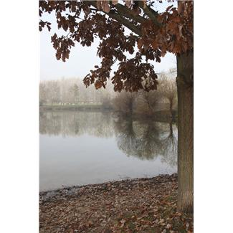
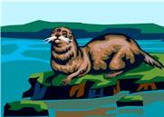
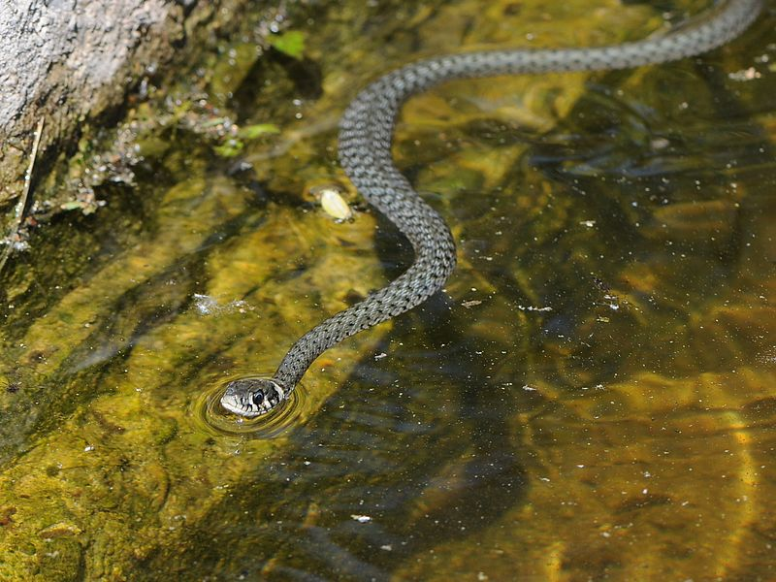
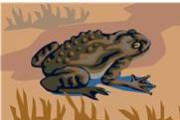
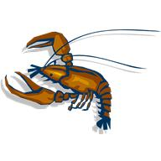
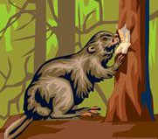


Slide 4
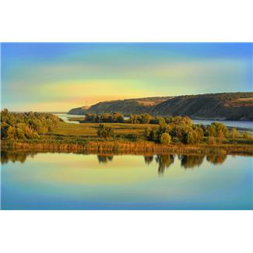
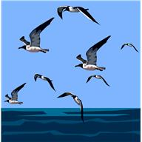
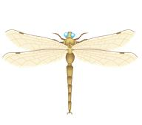

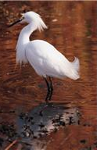

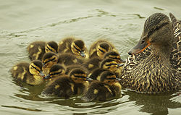

Slide 5
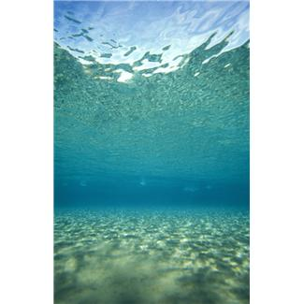
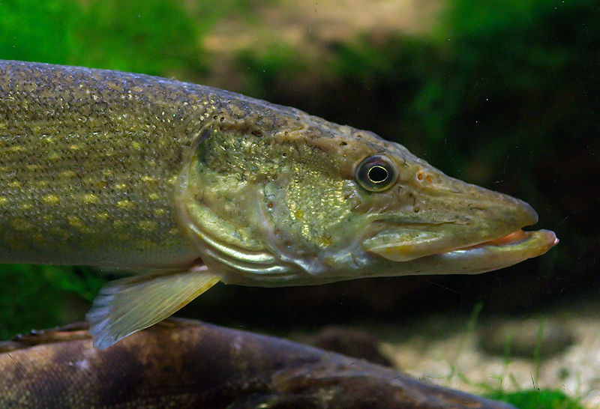
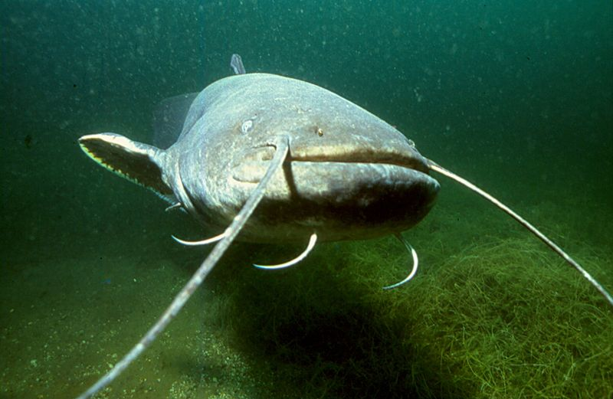
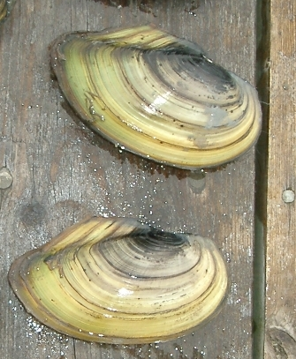
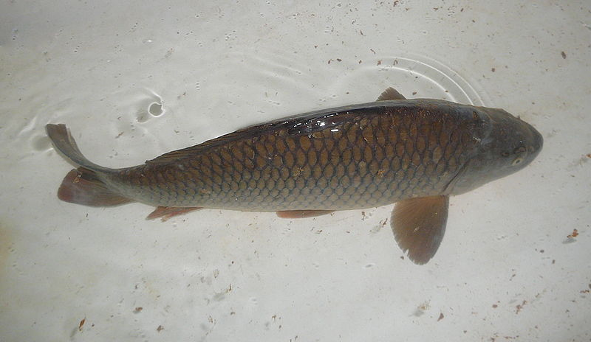
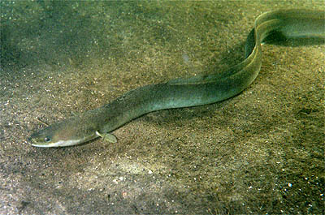

Slide 6
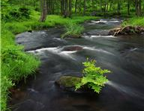
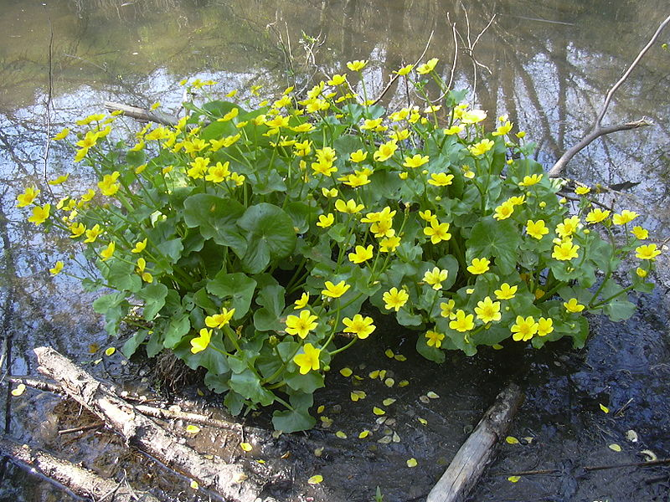
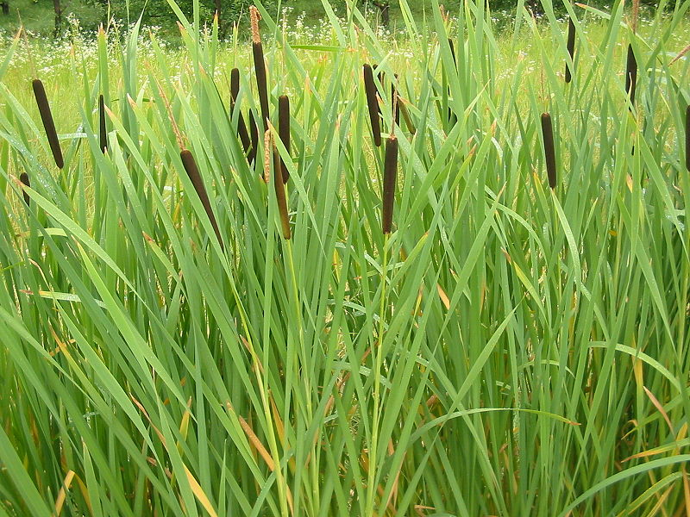
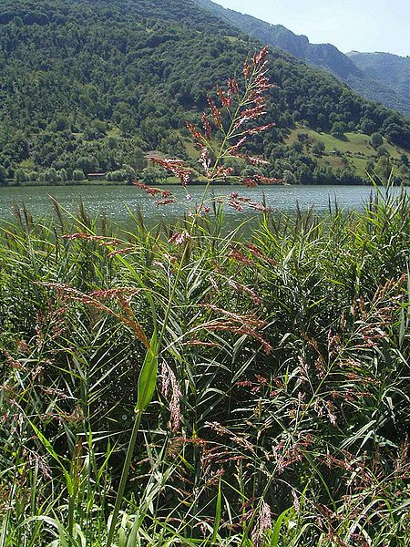
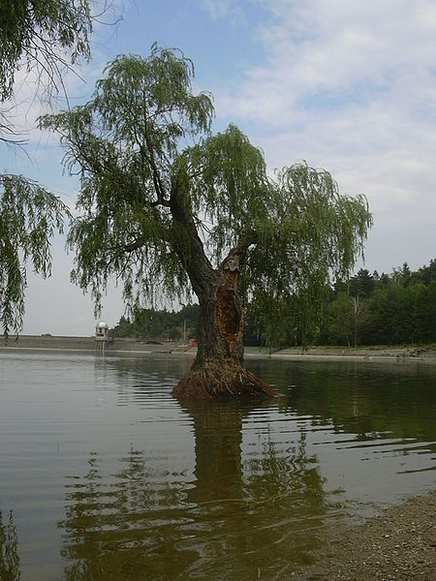

Slide 7
ZÁKLADNÍ ÚDAJE DUM:
Autor DUM : Radka Smetanová, ZŠ a MŠ Klášter Hradiště nad Jizerou 81
Období vytvoření DUM : 1. pololetí školního roku 2011/2012
Ročník : druhý
Vzdělávací oblast : Člověk a jeho svět
Vzdělávací obor : Prvouka
Tématický okruh : Rozmanitost přírody
Téma : Podzimní rybník
DUM byl vytvořen jako doprovodný materiál pro výklad v předmětu
prvouka ve druhém ročníku ZŠ.
Je určen k prezentaci pomocí datového projektoru nebo předvedení
na monitorech žáků.

Slide 8
Použité zdroje :
In Wikipedia : the free encyclopedia [online]. St. Petersburg (Florida) : Wikipedia Foundation, 8. 5. 2011, last modified on 8. 5. 2011 [cit. 2011-08-21]. Dostupné z WWW: <File:Ringelnatter, Natrix natrix 04.JPG>.
In Wikipedia : the free encyclopedia [online]. St. Petersburg (Florida) : Wikipedia Foundation, 19. 9. 2006, last modified on 19. 9. 2006 [cit. 2011-08-21]. Dostupné z WWW: <Soubor:Fleet of Cute.jpg>.
In Wikipedia : the free encyclopedia [online]. St. Petersburg (Florida) : Wikipedia Foundation, 7. 2. 2010, last modified on 7. 2. 2010 [cit. 2011-08-21]. Dostupné z WWW: <File:Christmas carp in bathtub (2).jpg>.
In Wikipedia : the free encyclopedia [online]. St. Petersburg (Florida) : Wikipedia Foundation, 15. 12. 2009, last modified on 15. 12. 2009 [cit. 2011-08-21]. Dostupné z WWW: <File:Silurus glanis 01.jpg>.
In Wikipedia : the free encyclopedia [online]. St. Petersburg (Florida) : Wikipedia Foundation, 21. 3. 2008, last modified on 21. 3. 2008 [cit. 2011-08-21]. Dostupné z WWW: <File:Brochet Luc Viatour .jpg>.
In Wikipedia : the free encyclopedia [online]. St. Petersburg (Florida) : Wikipedia Foundation, 21. 8. 2005, last modified on 21. 8. 2005 [cit. 2011-08-21]. Dostupné z WWW: <Soubor:Anguilla anguilla.jpg>.
In Wikipedia : the free encyclopedia [online]. St. Petersburg (Florida) : Wikipedia Foundation, 23. 11. 2007, last modified on 23. 11. 2007 [cit. 2011-08-21]. Dostupné z WWW: <Soubor:Anodonta cygnea1.jpg>.
In Wikipedia : the free encyclopedia [online]. St. Petersburg (Florida) : Wikipedia Foundation, 30. 4. 2007, last modified on 30. 4. 2007 [cit. 2011-08-21]. Dostupné z WWW: <Soubor:Blatouch bahení.JPG>.
In Wikipedia : the free encyclopedia [online]. St. Petersburg (Florida) : Wikipedia Foundation, 3. 7. 2005, last modified on 3. 7. 2005 [cit. 2011-08-21]. Dostupné z WWW: <Soubor:Typha latifolia 02 bgiu.jpg>.

Slide 9
In Wikipedia : the free encyclopedia [online]. St. Petersburg (Florida) : Wikipedia Foundation, 28. 10. 2008, last modified on 28. 10. 2008 [cit. 2011-08-21]. Dostupné z WWW: <File:Lago endine canna palustre Phragmites australis 07.jpg>.
In Wikipedia : the free encyclopedia [online]. St. Petersburg (Florida) : Wikipedia Foundation, 14. 1. 2007, last modified on 14. 1. 2007 [cit. 2011-08-21]. Dostupné z WWW: <Soubor:Vrba Plumlov.JPG>.
Použité obrázky jsou screeny z MS Office
Použité obrázky pocházejí z databáze obrázků MS Office

